Slide 1
Числовая окружность
Класс: 10а
Урок № 2
Учитель: Таженова У.С.

Slide 2
Цель урока
изучить числовую окружность,
как самостоятельный объект изучения.

Slide 3
Ход урока
Актуализация знаний
Изучение нового материала
Закрепление изученного
Рефлексия
Домашнее задание

Slide 4
Проверочная самостоятельная работа:
Вариант1 | Вариант 2
1)№9-16(а) 2)№19 3)№23 | 1)№9-16(б) 2)№20 3)№22

Slide 5
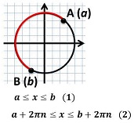

Отрезок
Отрезок АВ
Дуга АВ

Slide 6

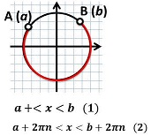
Интервал
Интервал АВ
Открытая дуга АВ

Slide 7
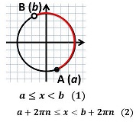

Полуинтервал

Slide 8

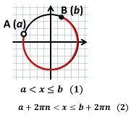
Полуинтервал

Slide 9
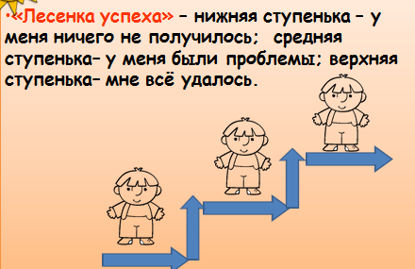
Рефлексия

Slide 10
Домашнее задание
Теория: §2
Практика : № 25,26,28(а).

